Slide 1
מידת ההשפעה של תהליך השחבור החליפי
מאת: דנה אליהו ונמרוד חייט

Slide 2
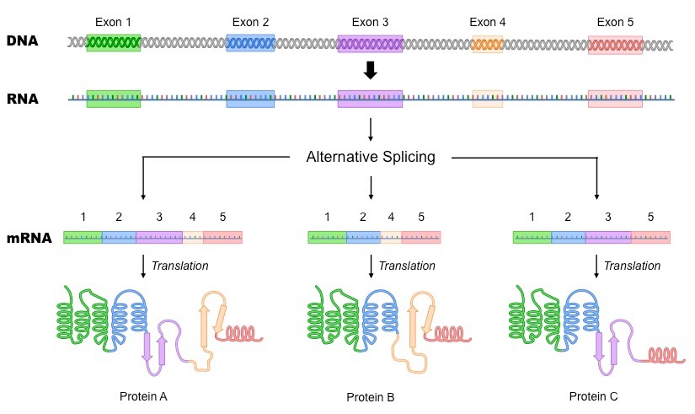
רקע – שחבור חליפי
קלט: רצף דנא
פלט: חלבון

Slide 3
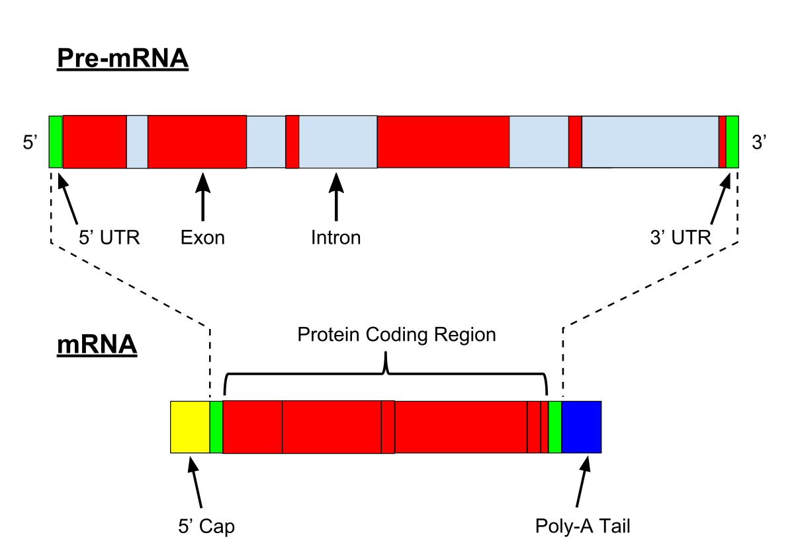
רקע – אקסונים
Protein coding region

Slide 4
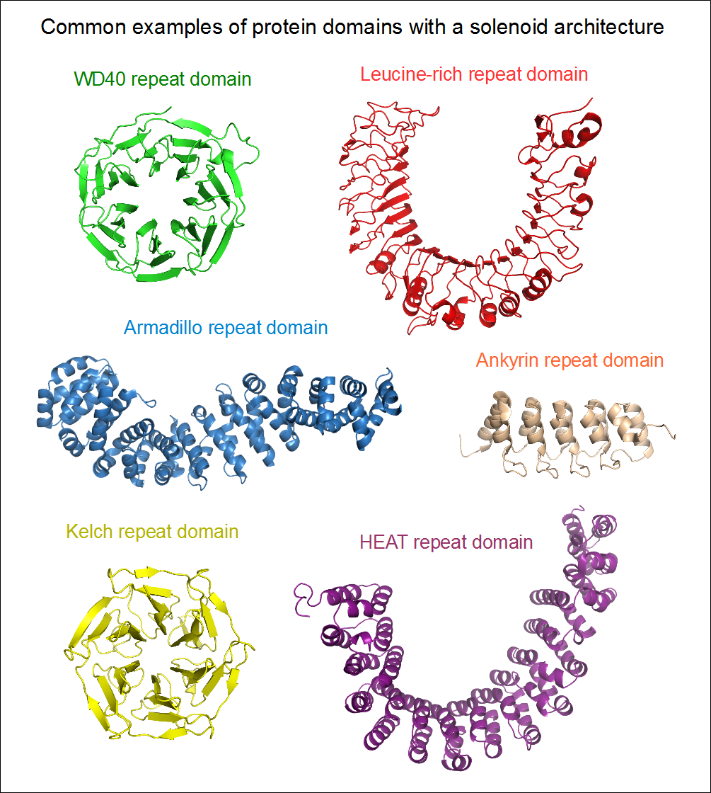
רקע – דומיינים

Slide 5
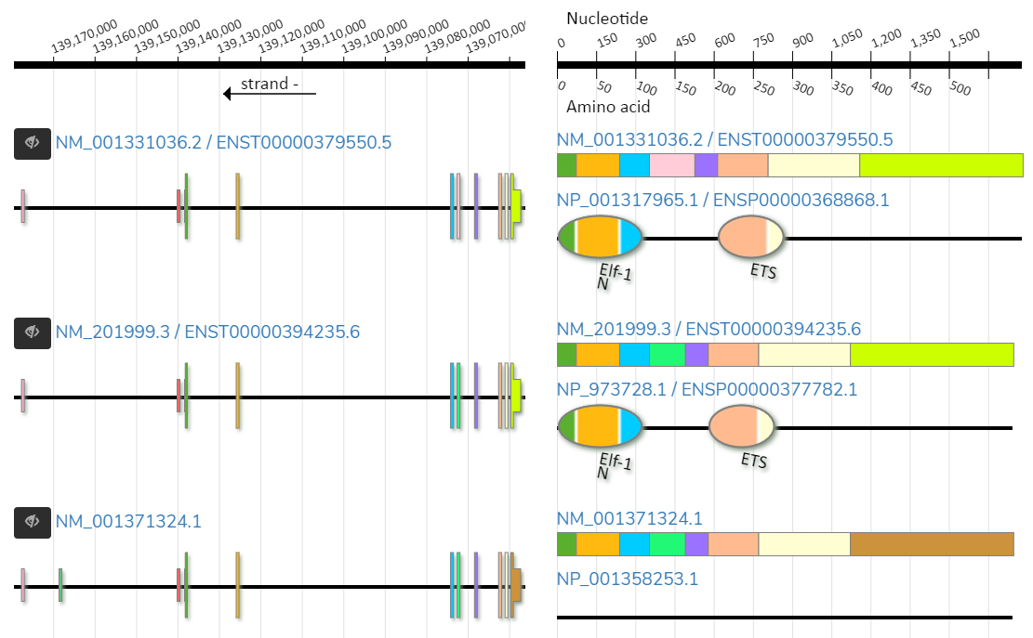
רקע
טרנסקריפט
1
ציר גינומי
ציר חלבון
2
3

Slide 6
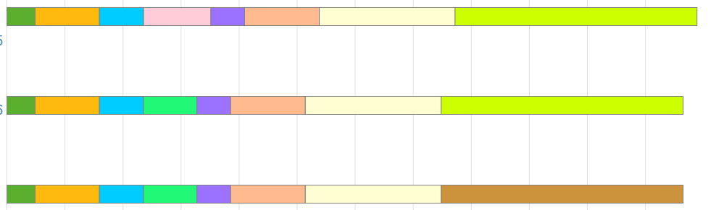
רקע – טרנסקריפטים
3 טרנסקריפטים של גן ELF2 בבן אדם
1
2
3
Notes:
לקוח מELF2 ב-בן אדם

Slide 7
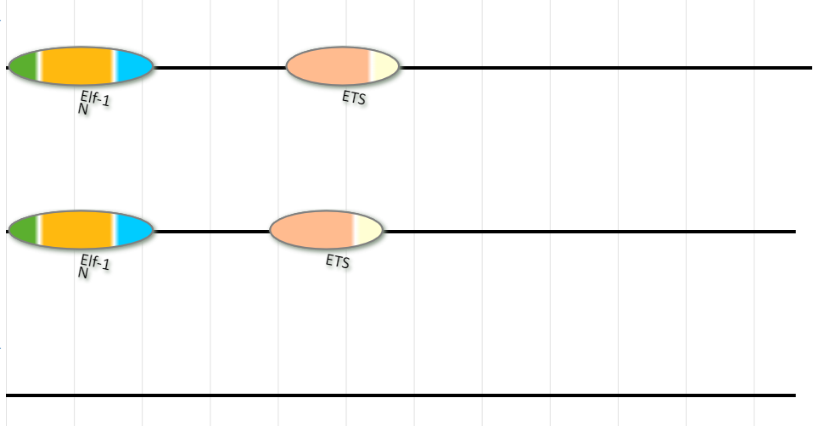
רקע – דומיינים
1
2
3

Slide 8
נתונים ואופן מימוש
נתונים מתבססים על מערכת DoChaP שבנינו במסגרת פרוייקט גמר (https://dochap.bgu.ac.il/)
בנינו אתר על בסיס javascript וjquery
סיננו את הנתונים הרצויים
נרמלנו וחישבנו באמצעות מדדים

Slide 9

מטרות
חיפוש טרנסקריפטים דומים\שונים
אילו גנים מושפעים יותר מהשחבור החליפי
באילו מינים הגן מושפע יותר מהשחבור החליפי
משמעויות נוספות (אבולוציוניות, אופי הגן)

Slide 10
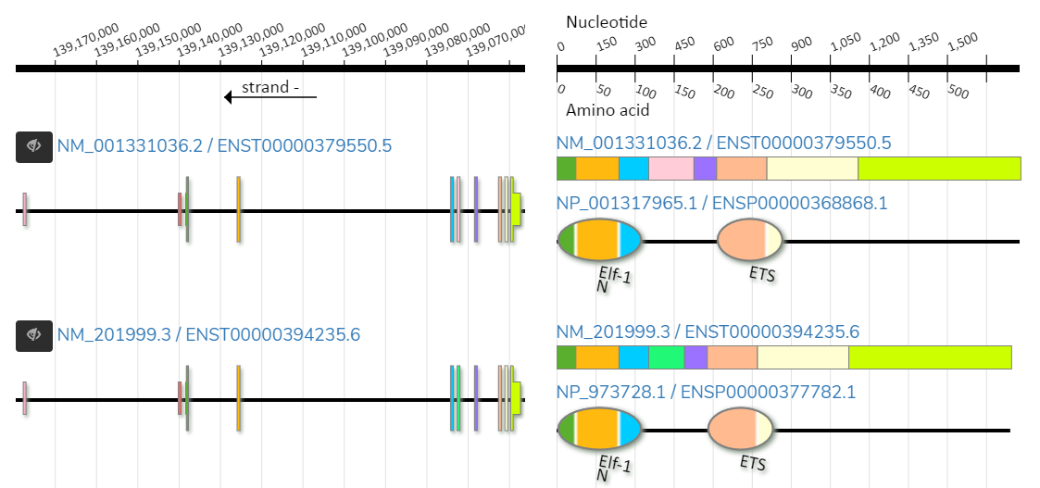
צעדים למימוש המטרות
נמדוד השפעה של שחבור חליפי של גן על פי השוני בין הטרנסקריפטים
נגדיר דימיון בין טרנסקריפטים על פי הדימיון בין האקסונים
נגדיר דימיון בין אקסונים על פי שלושה מדדים שבנינו

Slide 11
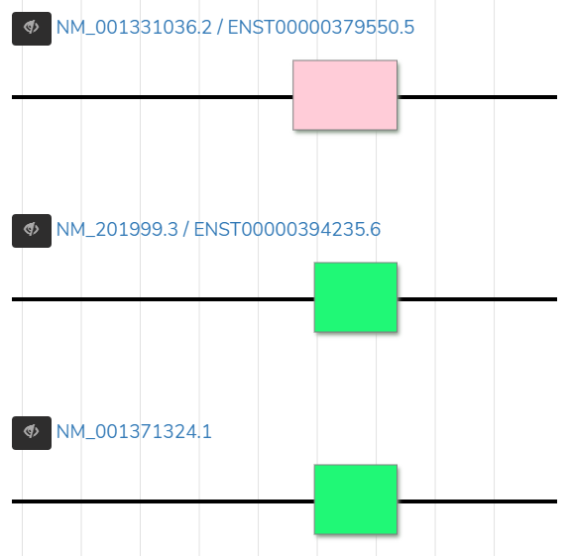
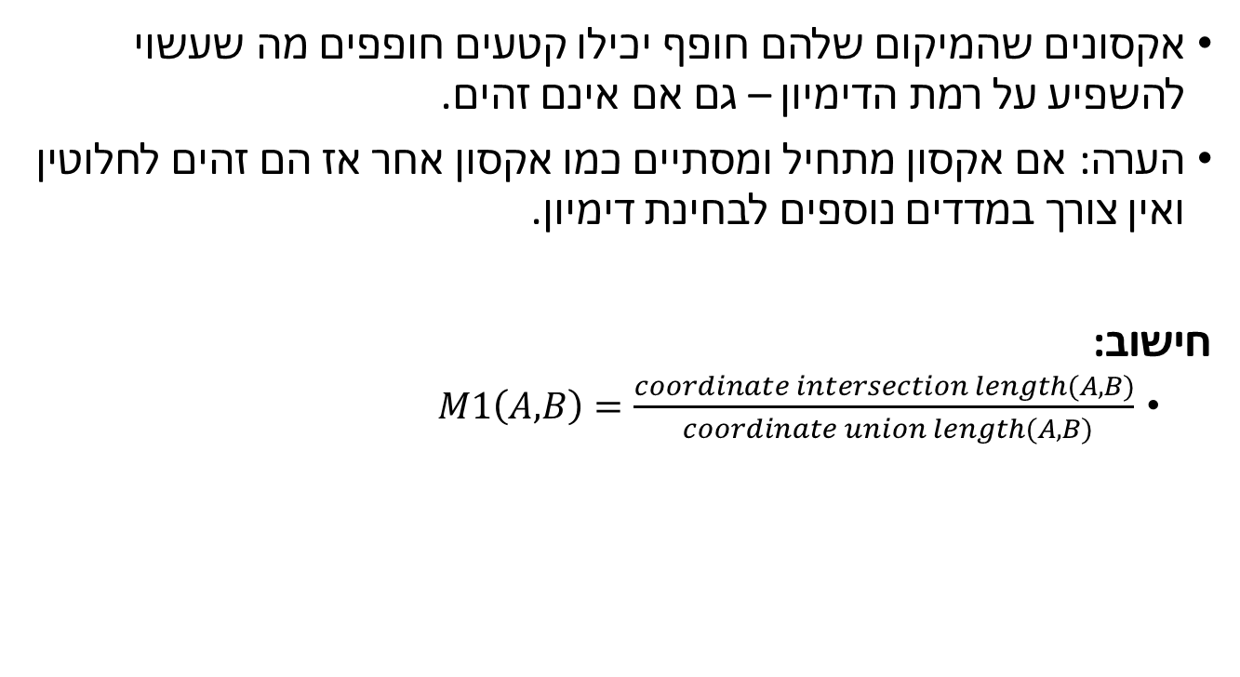
מדד 1 – מיקום האקסון
אקסונים שהמיקום שלהם חופף יכילו קטעים חופפים מה שעשוי להשפיע על רמת הדימיון – גם אם אינם זהים.
הערה: אם אקסון מתחיל ומסתיים כמו אקסון אחר אז הם זהים לחלוטין ואין צורך במדדים נוספים לבחינת דימיון.
חישוב:
$M1\left(A,B\right)=\frac{coordinate intersection length(A,B)}{ coordinate union length(A,B)}$
1
2
3

Slide 12
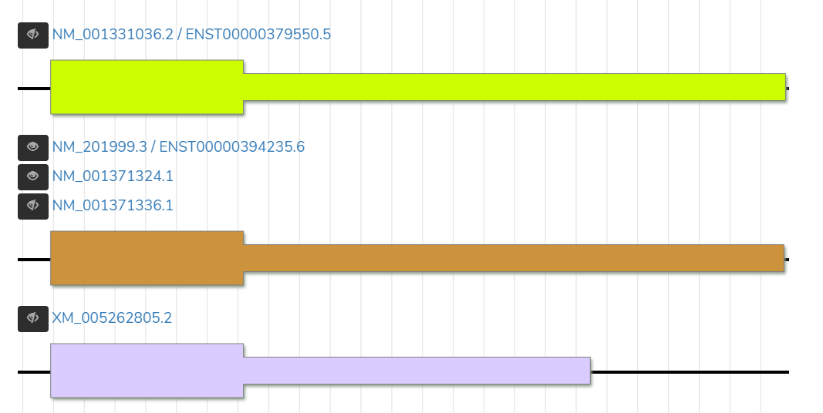

מדד 2 – אורך בCDS
בתחילת או בסיום הטרנסקריפט, יש UTR שלא ישפיע על קידוד החלבון ולכן יש לשקלל רק את החלק שכן ישפיע
חישוב:
$M2\left(A,B\right)=isCDSLengthTheSame()$
1
2
3

Slide 13
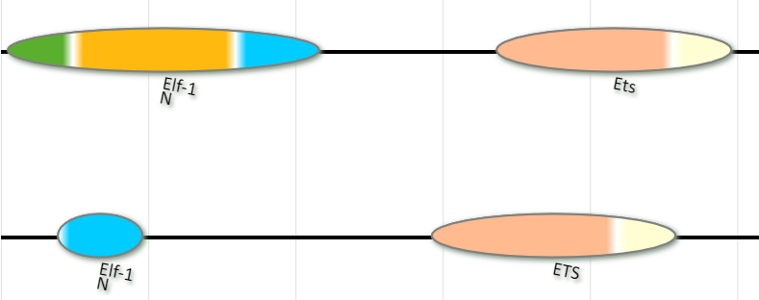

מדד 3 – דומיינים
אקסונים המקודדים לאותם דומיינים, הם בעלי משמעות דומה אז ייחשבו דומים
חישוב:
$M3\left(A,B\right)=\frac{domainTypesInCommon(A,B)}{domainTypesUnion(A,B)}$
1
2

Slide 14
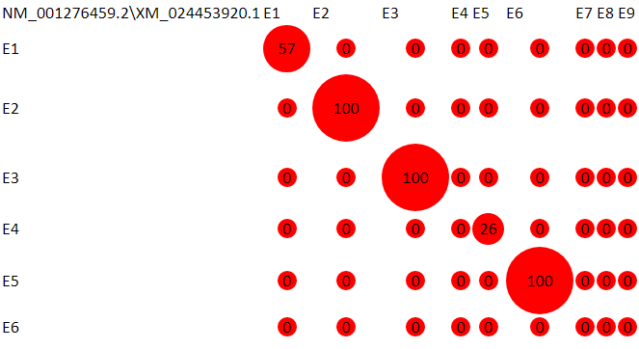
תוצאות
בנינו עמוד אינטרנטי שניתן להזין לו קלטים ולקבל את אחוזי הדימיון לפי המדדים שלנו
אפשרנו למשתמשים למשקל את המדדים
הוספנו תצוגה לתוצאות

Slide 15
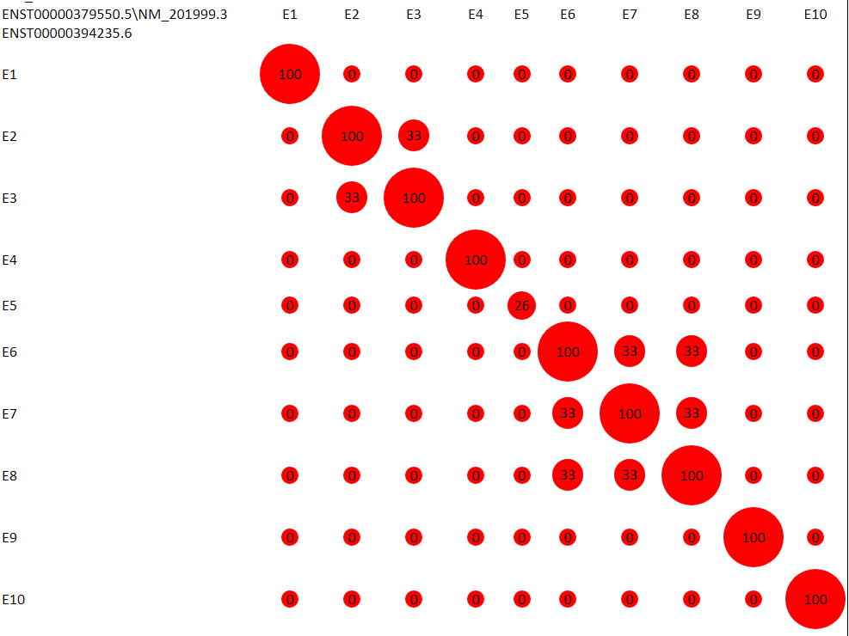
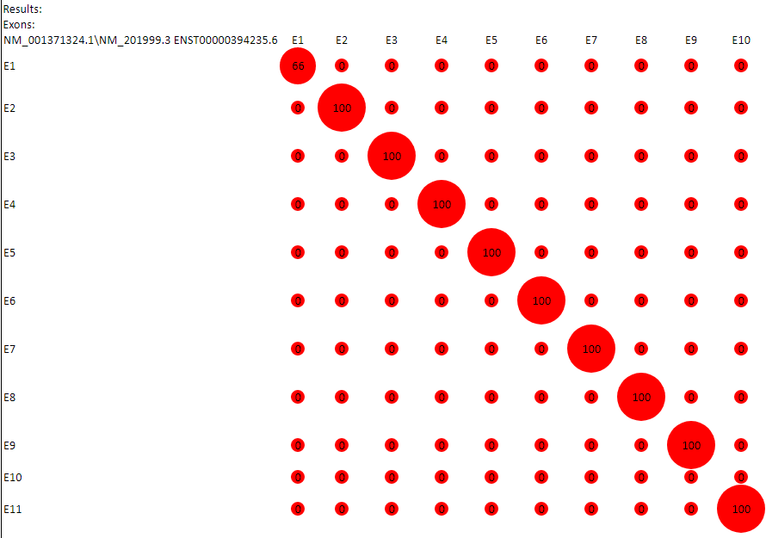
דוגמא – השוואת אקסונים
92.64%
92.05%

Slide 16
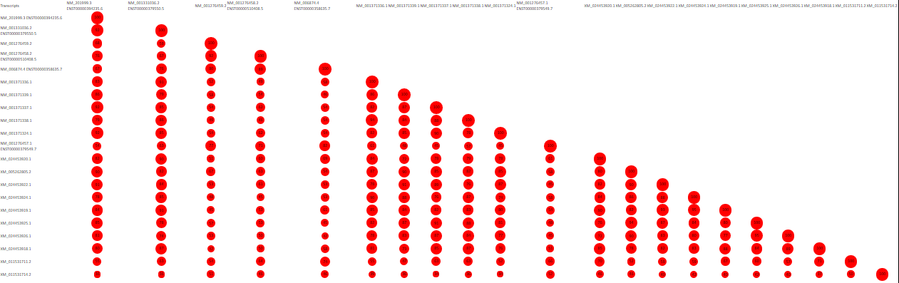
דוגמא – השוואת טרנסקריפטים
70.07%
Notes:
לפני ואחרי משקול מיקומים

Slide 17
דוגמא – השוואת מינים
צפרדע חולדה בן אדם עכבר

Slide 18
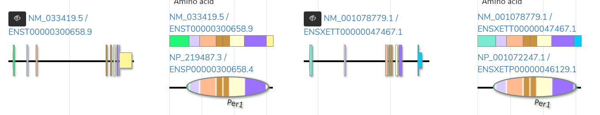
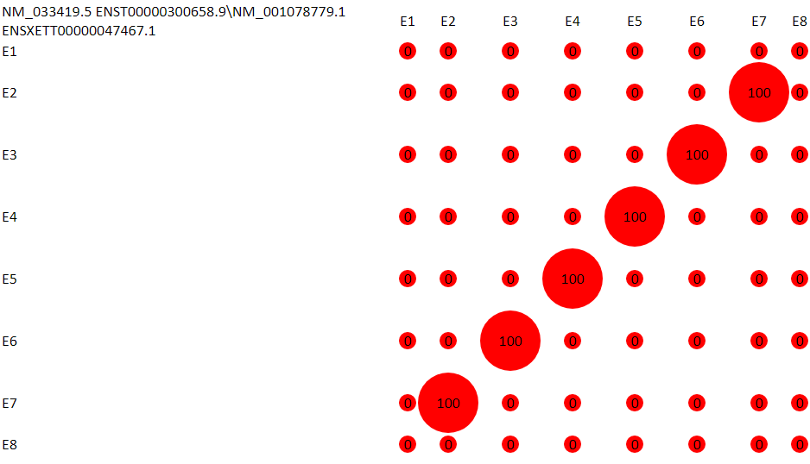
דוגמא – מין אחר
PGAP3 בבן אדם וצפרדע - מדד אורך CDS בלבד

